Slide 1


Ayudantía
Amartya Sen – La idea de la justicia.
Construcción de territorios contemporáneos y justicia social.
Profesor: Miguel González
Ayudante: Renato Figueroa

Slide 2
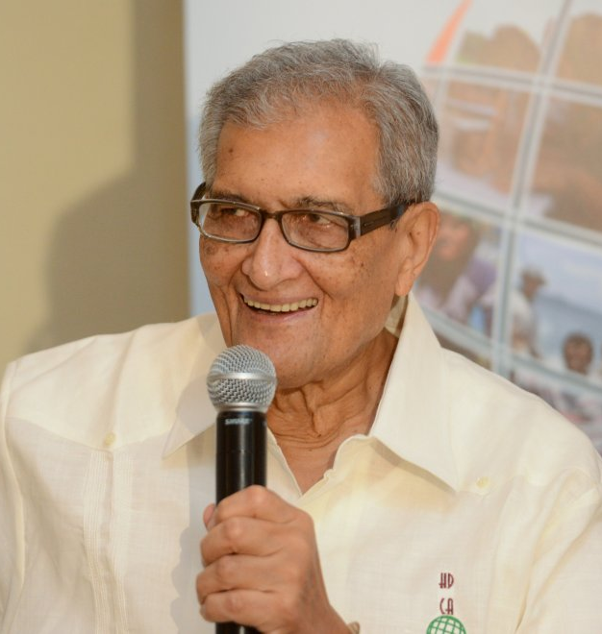

Conozcamos al autor
Amartya Sen
Amartya Sen (1933) es un economista y filósofo indio, premio Nobel de Economía en 1998. Es reconocido por sus aportes al desarrollo humano, la justicia social y la teoría de las capacidades, que plantea que el bienestar debe medirse no solo por ingresos, sino por las libertades y oportunidades reales que poseen las personas para llevar la vida que valoran.

Slide 3
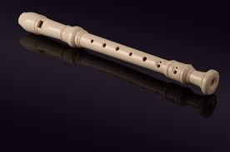
Debate inicial
¿Quién es más “justo” que tenga la flauta?
Nro.
1
Niño pobre que nunca ha tenido un juguete y no la sabe tocar.
Nro.
2
Niño que sabe tocar la flauta, pero no tiene una.
Nro.
3
Niño dueño de la flauta, quién no sabe tocarla y es millonario.

Slide 4
¿Diálogo o Crítica?
Amartya Sen enfoca su obra “La idea de Justicia.” en analizar y dialogar constantemente con el Pensamiento de John Rawls; recordemos que decía este:
“La justicia es la primera virtud de las instituciones sociales, como la verdad lo es de los sistemas de pensamiento. Una teoría, por muy elegante y económica que sea, debe ser rechazada o revisada si no es verdadera; lo mismo ocurre con las leyes e instituciones, no importa cuán eficientes y ordenadas sean: deben ser reformadas o abolidas si son injustas.”
(Rawls, A Theory of Justice, 1971)
Sen reconoce la influencia de Rawls en su pensamiento y en la forma en la que entendemos la justicia. Para Rawls, la justicia es un sistema ideal y perfecto que debiese normar las instituciones sociales, para el correcto funcionamiento de las mismas, pero, como pudimos observar en la actividad anterior, la justicia puede ponerse en disyuntivas que dependan de puntos de vista y puedan significar injusticia aún intentando no serlo.

Slide 5
¿Diálogo o Crítica?
Sen defiende su argumento en los conceptos de factibilidad (puede no haber consenso razonado sobre una "sociedad justa" perfecta) y redundancia (identificar una situación perfecta no es útil para elegir entre alternativas factibles). Además, no basta con asumir que porque existen instituciones de justicia se hace efectivamente justicia, ya que lo justo depende de interpretaciones y el comportamiento real.
Por ejemplo, en los conflictos territoriales en Chile, aunque la restitución de tierras a comunidades mapuche no elimine toda la deuda histórica ni resuelva de inmediato los problemas de pobreza o acceso a servicios, representa un paso hacia una situación menos injusta que mantener la concentración de tierras en manos de empresas forestales sin atender a las comunidades afectadas.

Slide 6
Comparación y no perfección absoluta
Para Amartya Sen, la justicia no consiste en diseñar un modelo perfecto de instituciones, sino en la capacidad de comparar situaciones concretas y avanzar hacia la reducción de injusticias visibles. En vez de preguntar cuál sería la sociedad totalmente justa, Sen propone evaluar qué opción disponible en el presente es más justa que otra, porque disminuye el sufrimiento, la desigualdad o la exclusión. Esto significa que la justicia es un proceso gradual y comparativo, no un estado ideal inalcanzable. “Lo que debemos buscar no es la perfección institucional, sino la eliminación de las injusticias claramente evitables que vemos a nuestro alrededor.” (Sen, La idea de la justicia, 2010, p. 104)
Sen entiende la justicia en una lógica temporal y progresiva, quiere decir, las personas no suelen responder con un alivio de “se hizo justicia” de inmediato, este proceso es tardado e incluso quizá puede que nunca se materialice, esto además es subjetivo en cada persona, un mismo acto de injusticia puede repercutir distinto en dos personas diferentes.

Slide 7
La revolución de las capacidades.
Para Amartya Sen, la justicia se entiende en términos de las capacidades reales de las personas, es decir, de su posibilidad efectiva de llevar una vida digna y desarrollar su potencial, más allá de la existencia de leyes o recursos formales.
Además, reconoce la pluralidad de valores, considerando que distintas personas o grupos pueden valorar de manera diferente el bienestar, la autonomía, la cultura o la igualdad, lo que implica que no existe un único principio de justicia aplicable a todos.
En este sentido, la voz de los afectados es esencial, ya que la justicia se construye escuchando a quienes padecen la injusticia, garantizando que las decisiones sean pertinentes y respetuosas de sus derechos.
La conversión de los bienes primarios en la capacidad de hacer cosas que una persona considere valiosas puede variar enormemente según las características innatas o adquiridas de cada individuo, o los contextos ambientales. Trasladar el énfasis de los bienes primarios a la evaluación efectiva de las libertades y capacidades que las personas realmente tienen.

Slide 8
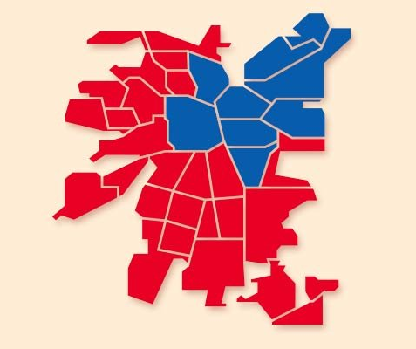
Conversación final
Alce la mano y otorgue un ejemplo de injusticia territorial que se le venga a la mente, siguiendo el pensamiento que Sen plantea.

